Slide 1
stuff | Price($)
Sofa bed | 100
Folding chairs 2 | 20
Desk and chair | 10
Television (32 inches, LG) | 100
Wooden storage cabinet | 10
High chair for adult 2 | 10
Full size mattress | 50
Desk lamp 1 | 0
Floor lamp 2 | 10
Lady golf club (Taylormade iron A,P,9,8,7,6, hybrid 5,4, Callaway Great Big Bertha driver, Ping putter) | 800

Slide 2
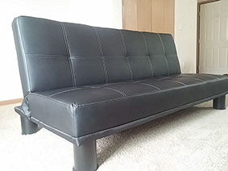
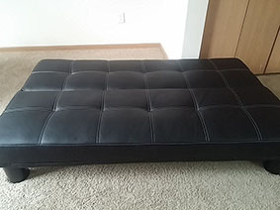
Sofa bed: 2015년 9월에 새것으로 구입한 것입니다.

Slide 3
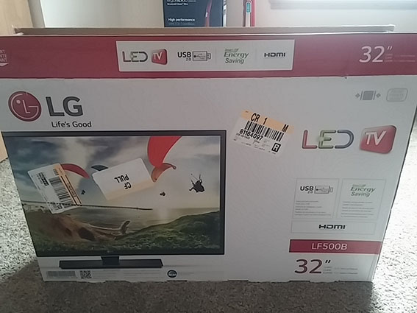
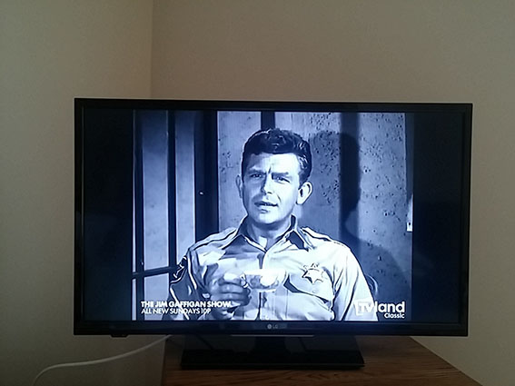
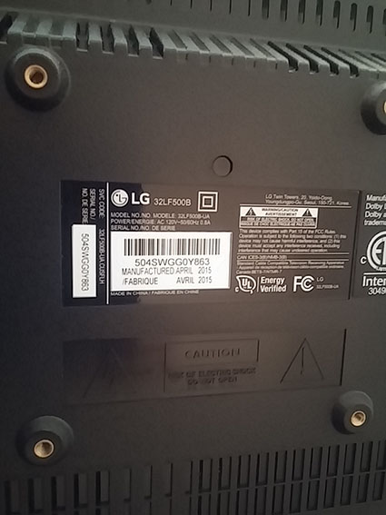
Television: 2015년 10월에 새것으로 구입한 것입니다.

Slide 4
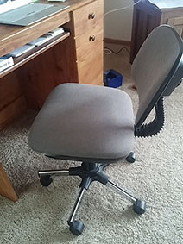
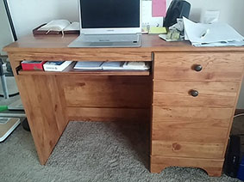
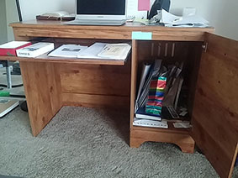
Desk and chair: 의자는 바닥 밑면에 깨진 부분이 있습니다. 앉는 데는 지장이 없습니다.

Slide 5
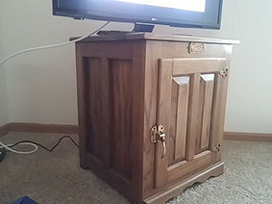
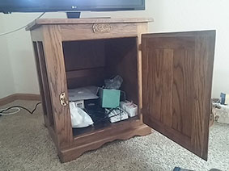
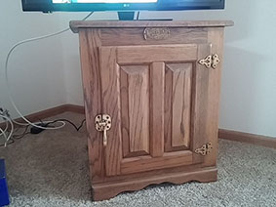
Wooden storage cabinet: TV 받침 겸 수납장으로 쓸 수 있습니다.

Slide 6
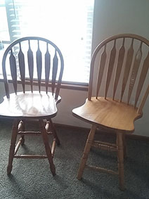
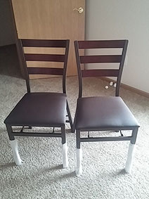
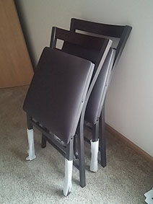
High Chair Folding chair: 3개월 전 새것으로 구입, 스티로폼 아직 안 벗긴 것입니다.

Slide 7
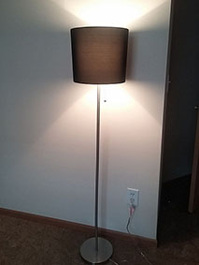
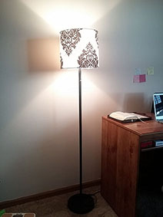
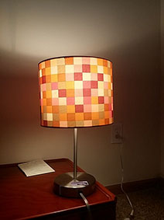
Desk lamp and floor lamps

Slide 8
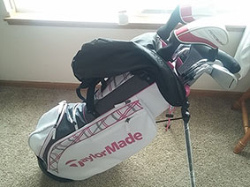
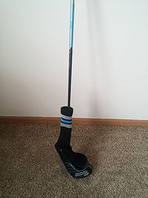
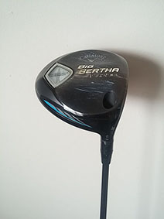
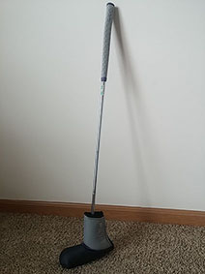
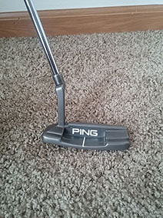
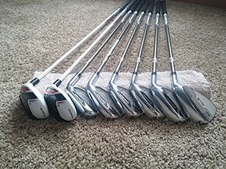
Lady golf club: 2015년 10월에 새것으로 구입하였으며, 2016년 4~7월까지 사용했습니다. 아이언셋과 하이브리드 4,5는 테일러메이드 제품이며, 퍼터는 핑, 드라이버는 캘러웨이 것입니다. 10.5도 기본각이며 로프트각과 라이각 조정이 가능한 제품입니다.

